Slide 1

ÔN TẬP
PHẦN MỘT – VẼ KĨ THUẬT
PHẦN HAI – CƠ KHÍ

Slide 2
ÔN TẬP
PHẦN MỘT – VẼ KĨ THUẬT

Slide 3

LÝ THUYẾT
01
02
03
04
Bài 2
Hình chiếu
Bài 4
BV khối đa diện
Bài 6
BV khối tròn xoay
Bài 8
Khái niệm hình cắt
05
06
07
08
Bài 9
BV Chi tiết
Bài 11
Biễu diễn ren
Bài 13
BV lắp
Bài 15
BV nhà

Slide 4
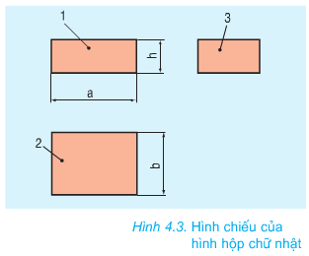



Các mặt phẳng chiếu
Vị trí các mặt phẳng chiếu
01
Bài 2
Hình chiếu
Các hình chiếu
Hướng chiếu các hình chiếu
Vị trí các hình chiếu
HCĐ nằm bên trái bản vẽ
HCB nằm bên dưới HCĐ
HCC nằm bên phải HCĐ

Slide 5
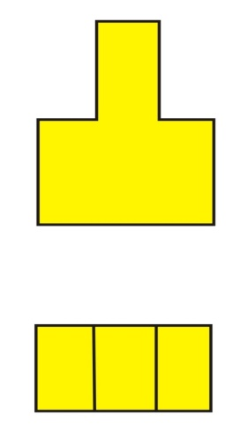
Các mặt phẳng chiếu
Vị trí các mặt phẳng chiếu
01
1
Bài 2
Hình chiếu
Các hình chiếu
Hướng chiếu các hình chiếu
2
Vị trí các hình chiếu
HCĐ nằm bên trái bản vẽ
HCB nằm bên dưới HCĐ
HCC nằm bên phải HCĐ

Slide 6
Các mặt phẳng chiếu
Vị trí các mặt phẳng chiếu
01
Bài 2
Hình chiếu
Các hình chiếu
Hướng chiếu các hình chiếu
1
2
Vị trí các hình chiếu
HCĐ nằm bên trái bản vẽ
HCB nằm bên dưới HCĐ
HCC nằm bên phải HCĐ

Slide 7
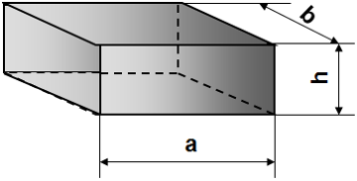
HÌNH HỘP CHỮ NHẬT
Khái niệm, Hình chiếu
02
Bài 4
BV khối đa diện
HÌNH LĂNG TRỤ ĐỀU
Khái niệm, Hình chiếu
a: Chiều dài
b: Chiều rộng
h: Chiều cao
HÌNH CHÓP ĐỀU
Khái niệm, Hình chiếu

Slide 8
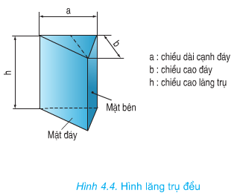
HÌNH HỘP CHỮ NHẬT
Khái niệm, Hình chiếu
02
Bài 4
BV khối đa diện
HÌNH LĂNG TRỤ ĐỀU
Khái niệm, Hình chiếu
HÌNH CHÓP ĐỀU
Khái niệm, Hình chiếu

Slide 9
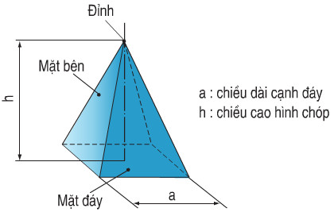
HÌNH HỘP CHỮ NHẬT
Khái niệm, Hình chiếu
02
Bài 4
BV khối đa diện
HÌNH LĂNG TRỤ ĐỀU
Khái niệm, Hình chiếu
HÌNH CHÓP ĐỀU
Khái niệm, Hình chiếu

Slide 10
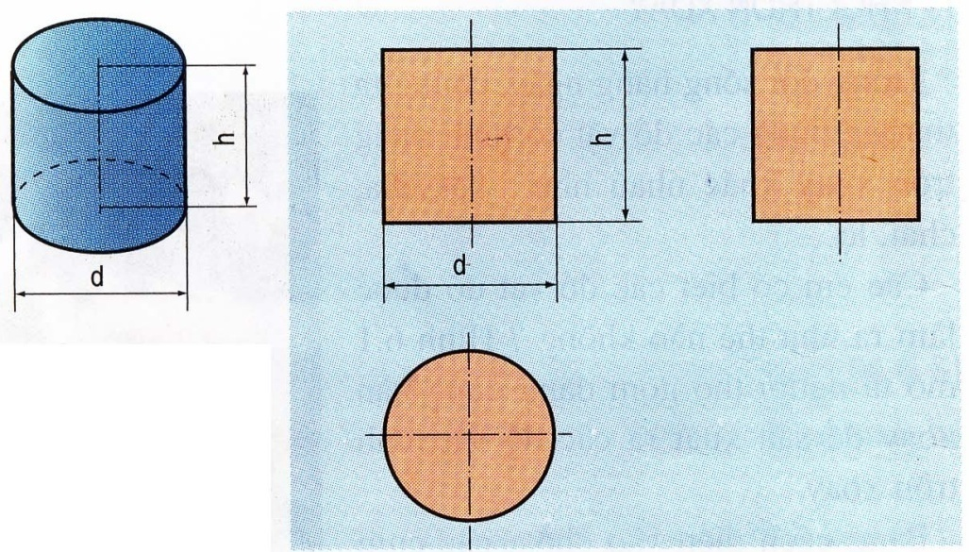
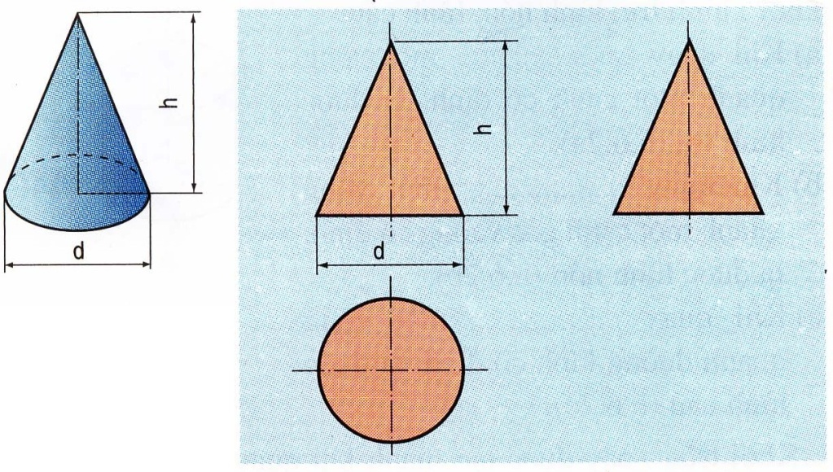
03
Bài 6
BV khối tròn xoay

Slide 11
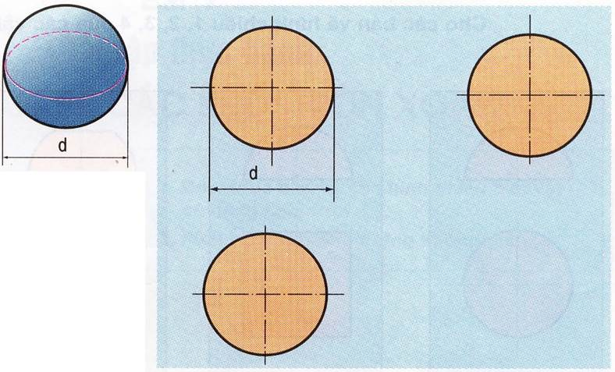
03
Bài 6
BV khối tròn xoay

Slide 12
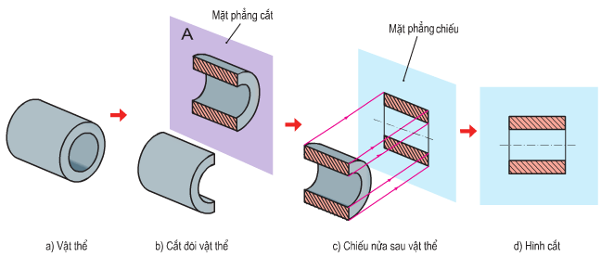
Khái niệm
Công dụng
04
Bài 8
Khái niệm hình cắt

Slide 13
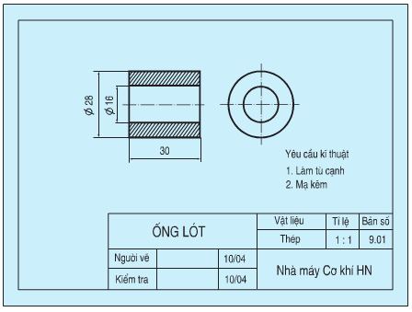
05
Nội dung BVCT
Bài 9
BV chi tiết
Trình tự đọc BVCT

Slide 14
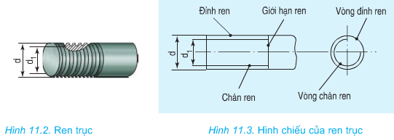
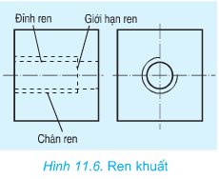
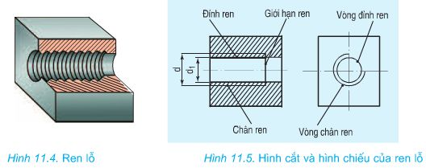
06
Bài 11
Biểu diễn ren

Slide 15
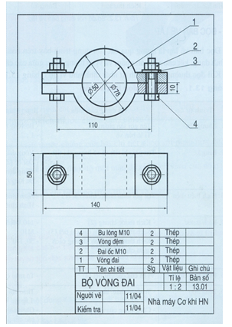
Nội dung BVL
Trình tự đọc BVL
07
Bài 13
Bản vẽ lắp

Slide 16
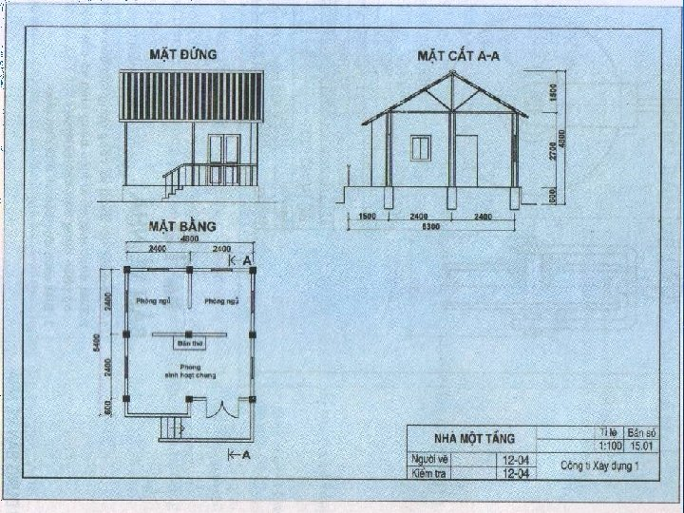
Nội dung BVN
Trình tự đọc BVN
08
Bài 15
Bản vẽ nhà

Slide 17
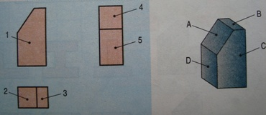
Bài tập
Bài 1- 53 SGK:
Cho vật thể và bản vẽ 3 hình chiếu của nó (Hình 2). Hãy đánh dấu (x) vào bảng 1 để chỉ rõ sự tương quan giữa các mặt A,B,C,D của vật thể với các hình chiếu 1, 2, 3, 4, 5 của các mặt.
Bảng 1
 | A | B | C | D
1
2
3
4
5
X
X
X
X
X
Hình 2. Bản vẽ các hình chiếu

Slide 18
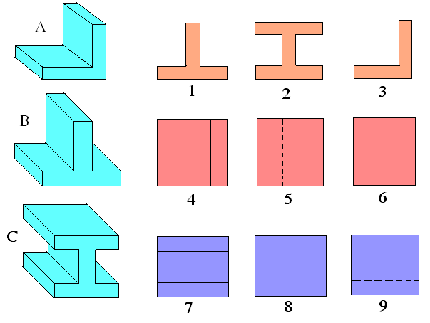
Bài 2 – 54 SGK:
Cho các hình chiếu đứng 1, 2, 3; hình chiếu bằng 4, 5, 6; hình chiếu cạnh 7, 8, 9 và các vật thể A, B, C (hình 3). Hãy điền số thích hợp vào bảng 2 để chỉ rõ sự tương quan giữa các hình chiếu với vật thể.
Bảng 2
 | A | B | C
Hình chiếu đứng
Hình chiếu bằng
Hình chiếu cạnh
Vật thể
Hình chiếu
3
1
2
4
6
5
8
8
7
Hình 3. Các hình chiếu của các vật thể

Slide 19
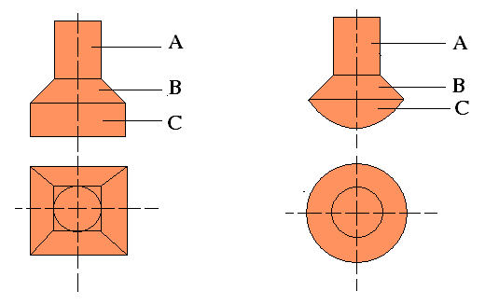
Bài 3 – 55 SGK:
Đọc bản vẽ các hình chiếu (hình 4a, hình 4b), sau đó đánh dấu (x) vào các bảng 3 và 4 để chỉ rõ sự tương quan giữa các khối với hình chiếu của chúng.
Bảng 3
Hình dạng khối | A | B | C
Hình trụ
Hình hộp
Hình chóp cụt
X
X
X
Bảng 4
Hình dạng khối | A | B | C
Hình trụ
Hình nón cụt
Hình chỏm cầu
a
b
X
Hình 4. Các bản vẽ hình chiếu
X
X
a

Slide 20
ÔN TẬP
PHẦN HAI – CƠ KHÍ

Slide 21
Cơ khí
Gia công cơ khí
Truyền và biến đổi chuyển động
Chi tiết máy và lắp ghép

Slide 22
Gia công cơ khí
Vật liệu cơ khí
Dụng cụ cơ khí

Slide 23
Vật liệu cơ khí
Vật liệu kim loại
Kim loại đen (Thành phần Fe + C)
Kim loại màu
Vật liệu phi kim loại
Chất dẻo
Gang (tỉ lệ C > 2,14%)
Thép (tỉ lệ C ≤ 2,14%)
Đồng, hợp kim đồng
Nhôm, hợp kim nhôm
Cao su
Chất dẻo nhiệt
Chất dẻo nhiệt rắn
Cao su tự nhiên
Cao su nhân tạo

Slide 24
Truyền và biến đổi chuyển động
Truyền chuyển động
Truyền động ma sát
Truyền động ăn khớp
Biến đổi chuyển động
Biến chuyển động quay thành chuyển động tịnh tiến (Cơ cấu tay quay – con trượt)
Biến chuyển động quay thành chuyển động lắc (Cơ cấu tay quay – thanh lắc)

Slide 25

CÂU HỎI VÀ BÀI TẬP
Câu 1: Viết tỉ số truyền i của bộ truyền động đai?
Viết tỉ số truyền i của bộ truyền động ăn khớp?
Câu 2: Tại sao trong máy và thiết bị cần phải truyền và biến đổi chuyển động?
Câu 3: Đĩa xích xe đạp có 32 răng, đĩa líp có 16 răng. Tính tỉ số truyền i và cho biết chi tiết nào quay nhanh hơn?

Slide 26


TIẾT HỌC KẾT THÚC
CHÀO TẠM BIỆT CÁC EM !

